Slide 1


Slide 2


Slide 3


Slide 4

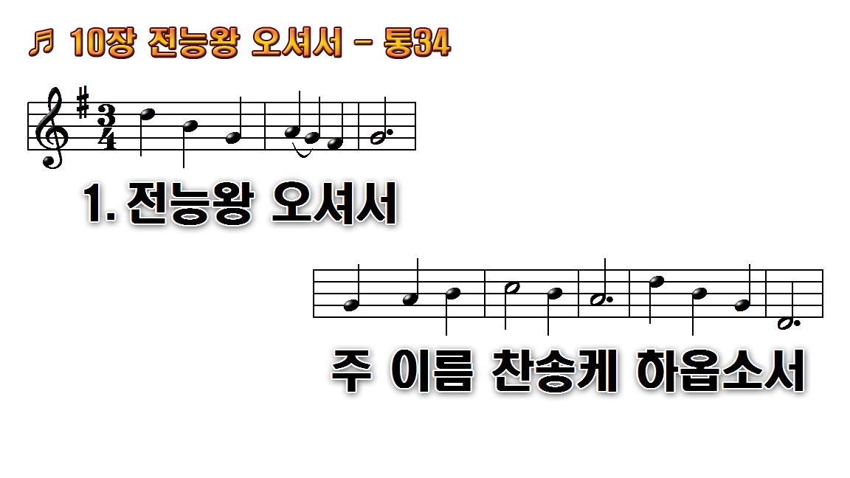

Slide 5
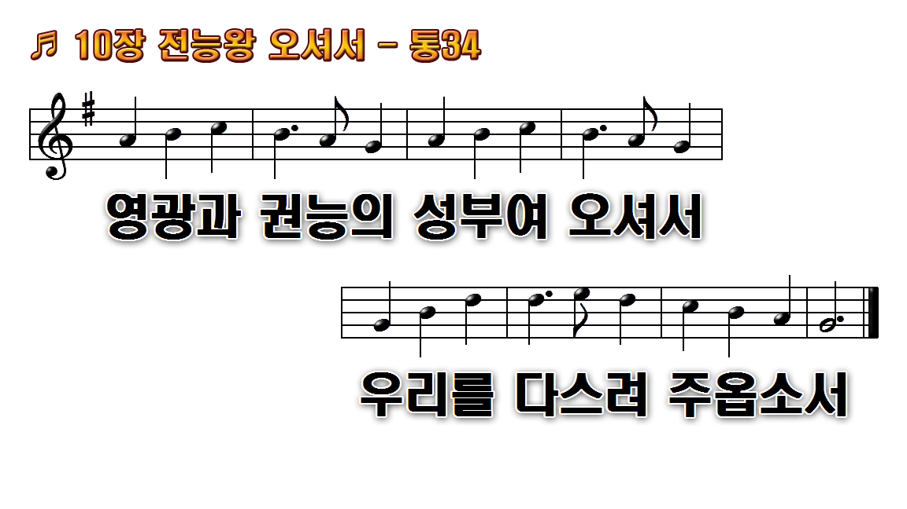

Slide 6
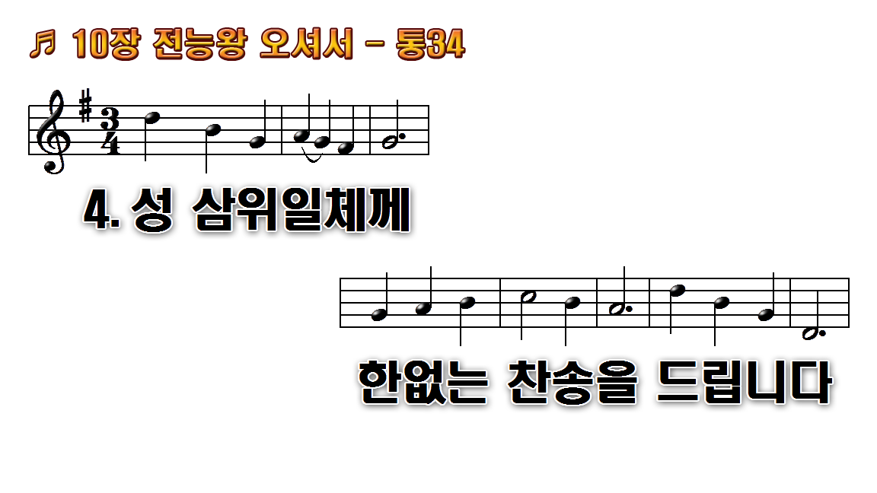

Slide 7
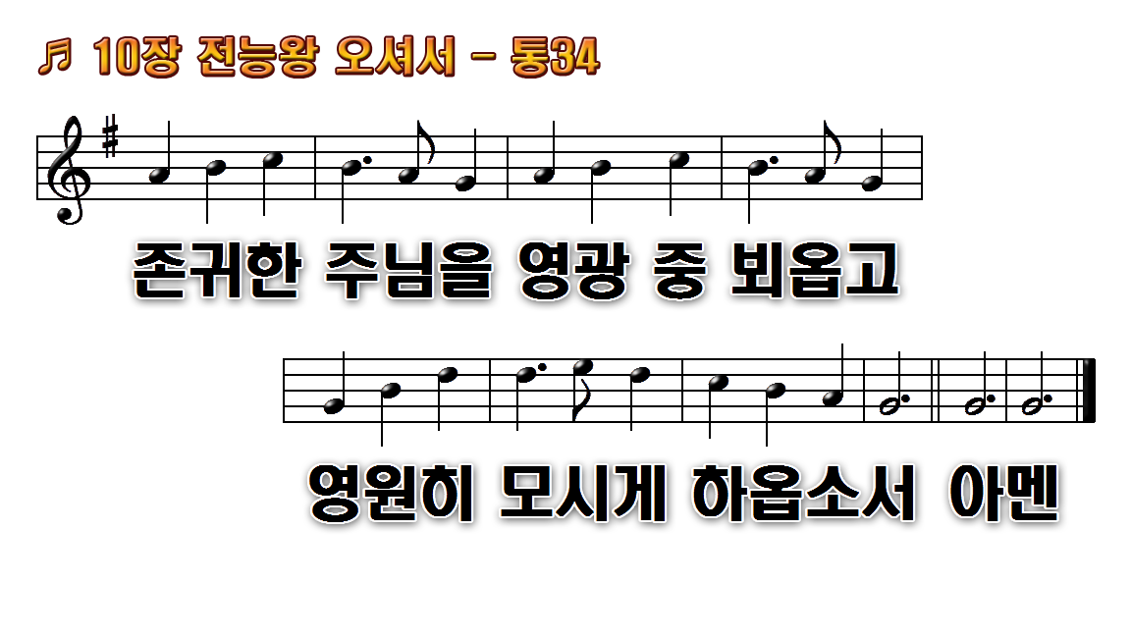

Slide 8


Slide 9
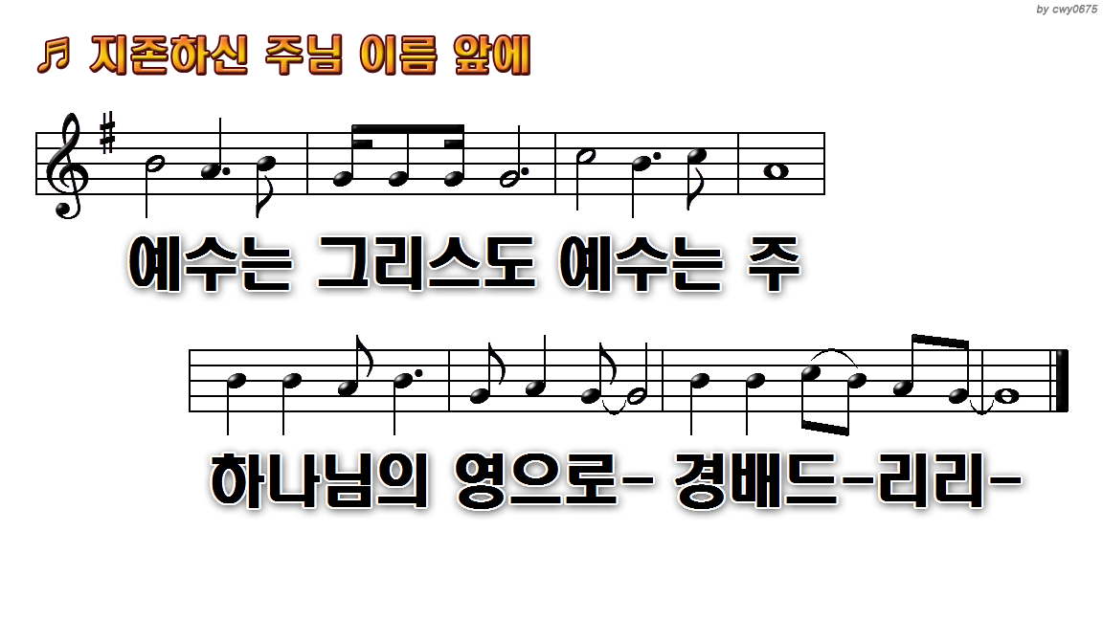

Slide 10
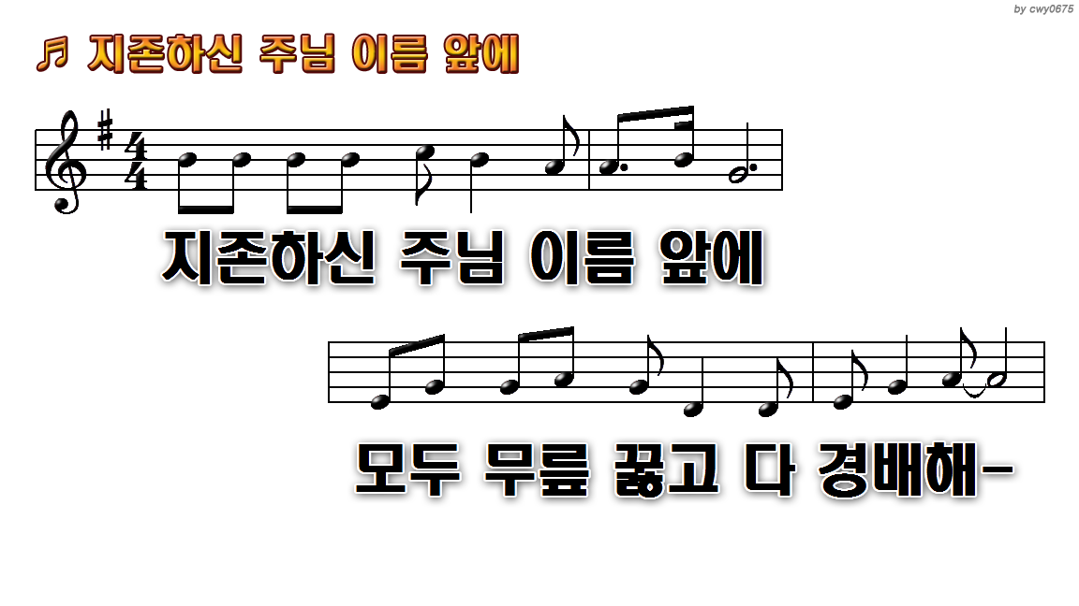

Slide 11
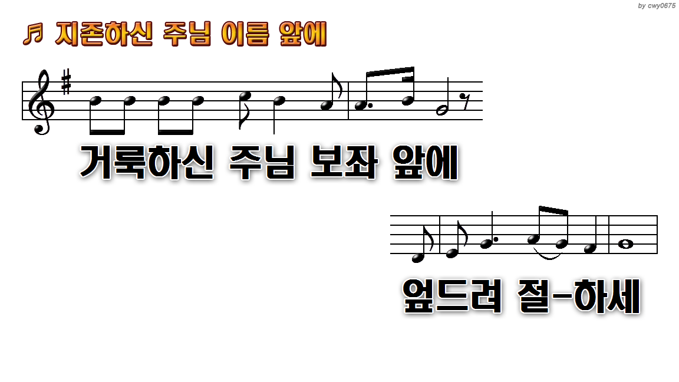

Slide 13

교독문 49번 † 시편108편
다같이

Slide 14
교독문 49번 † 시편108편
하나님이여 내 마음을 정하였사오니
내가 노래하며 나의 마음을 다하여 찬양하리로다
비파야, 수금아, 깰지어다
내가 새벽을 깨우리로다
여호와여 내가 만민 중에서 주께 감사하고
뭇 나라 중에서 주를 찬양하오리니

Slide 15
교독문 49번 † 시편108편
주의 인자하심이 하늘보다 높으시며
주의 진실은 궁창에까지 이르나이다
하나님이여 주는 하늘 위에 높이 들리시며
주의 영광이 온 땅에서 높임 받으시기를 원하나이다
(다같이)주께서 사랑하시는 자들을 건지시기 위하여
우리에게 응답하사 오른손으로 구원하소서

Slide 16


Slide 17
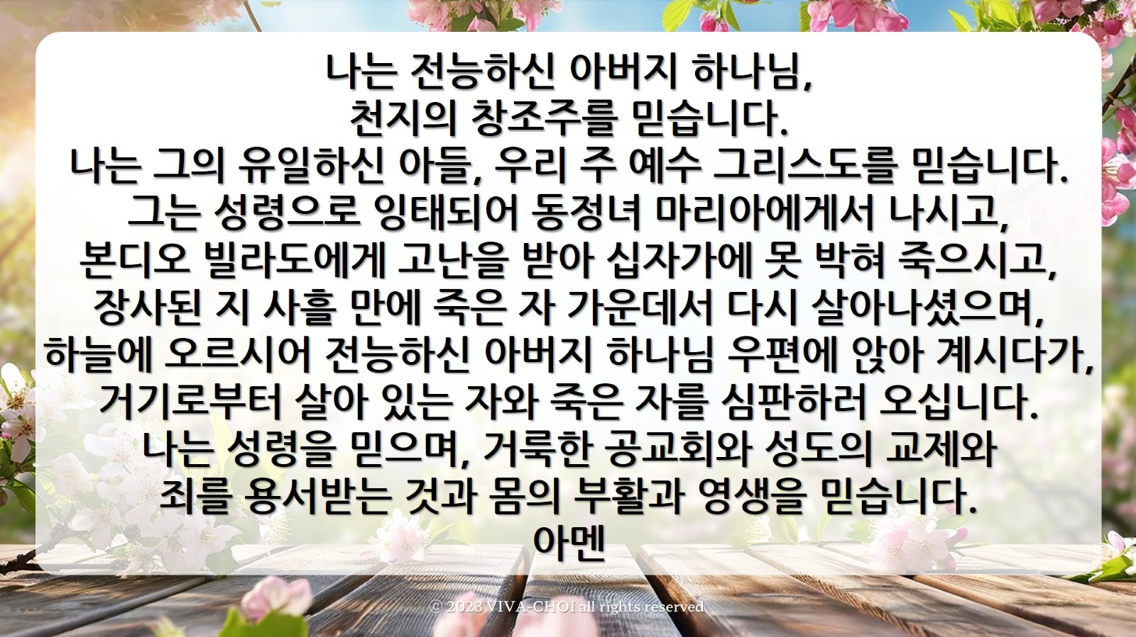

Slide 18

찬송가200장 ♪ 달고 오묘한 그 말씀

Slide 19
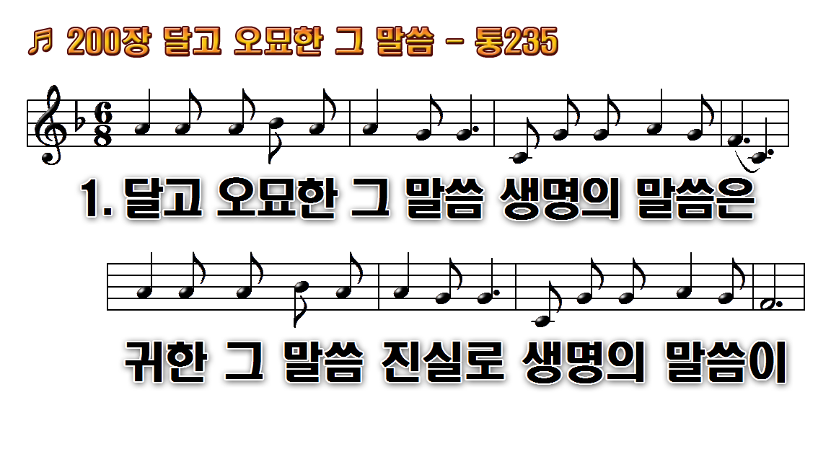

Slide 20
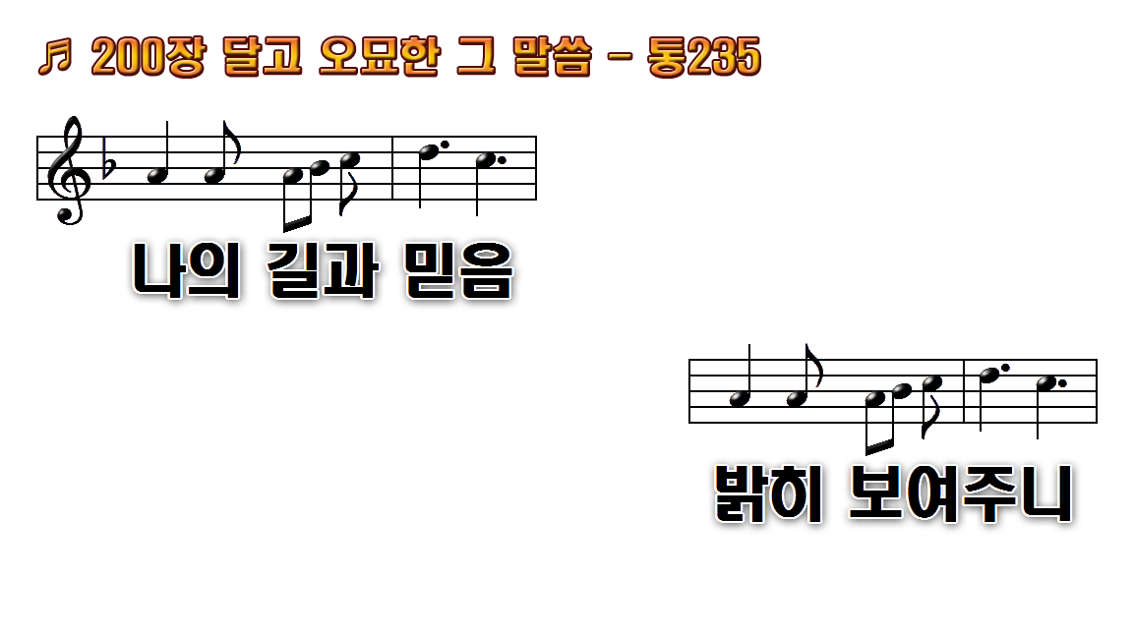
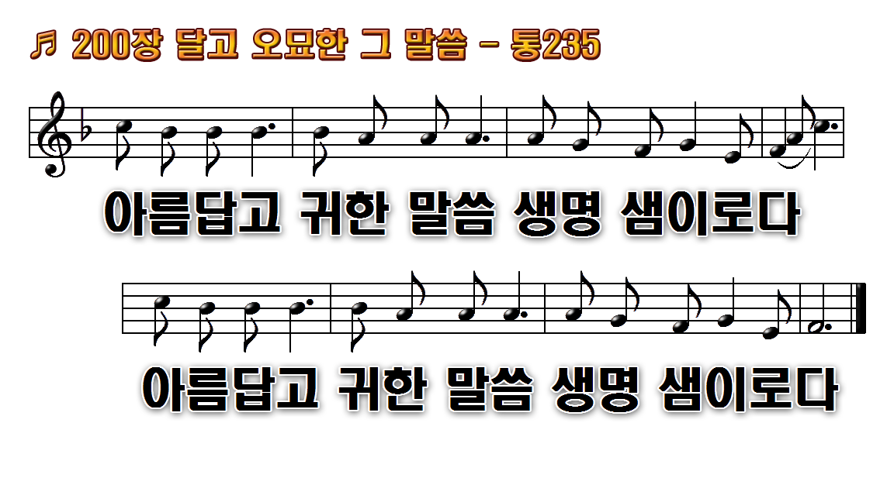

Slide 22
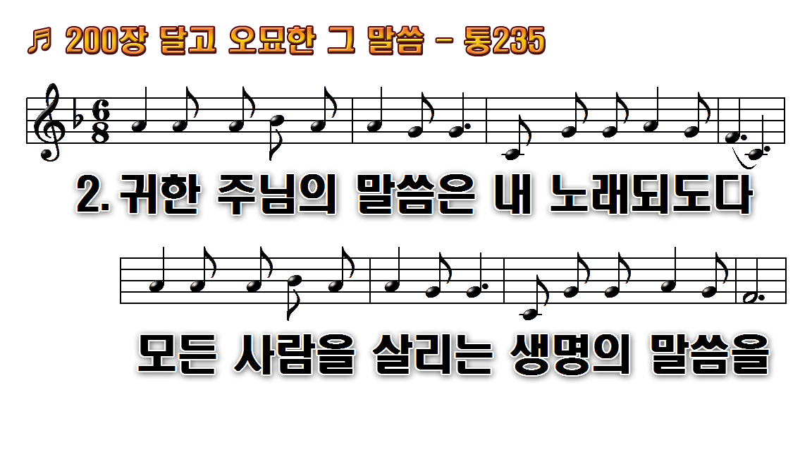

Slide 23
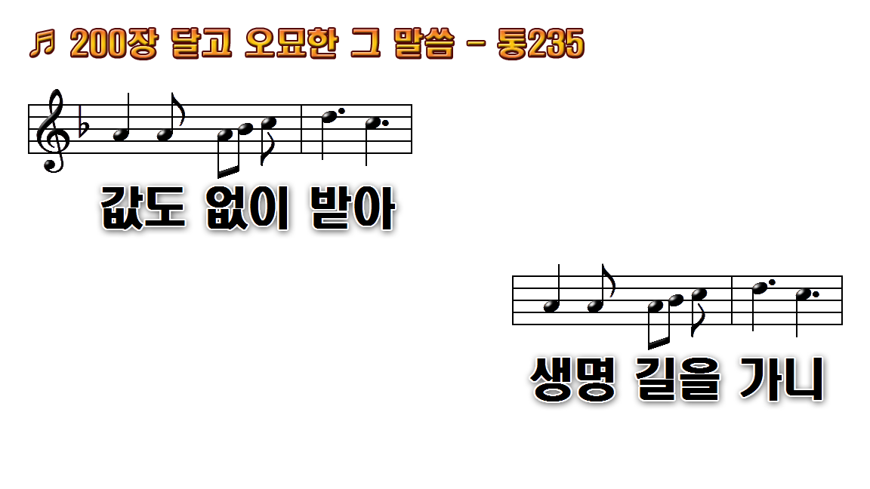

Slide 25
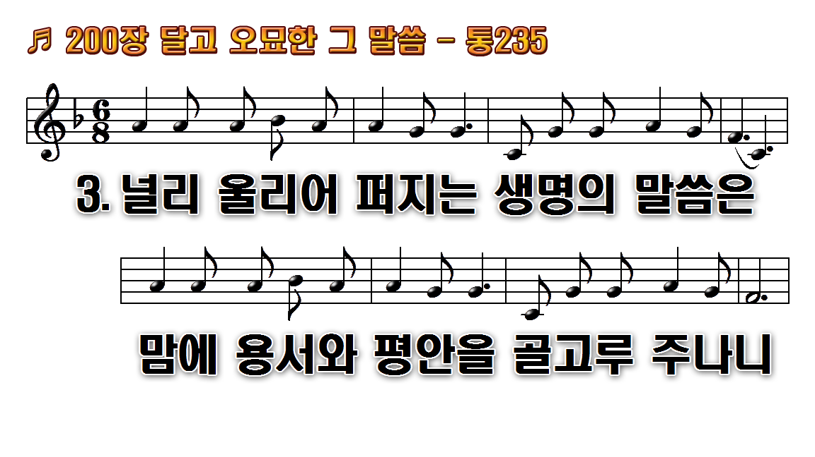

Slide 26
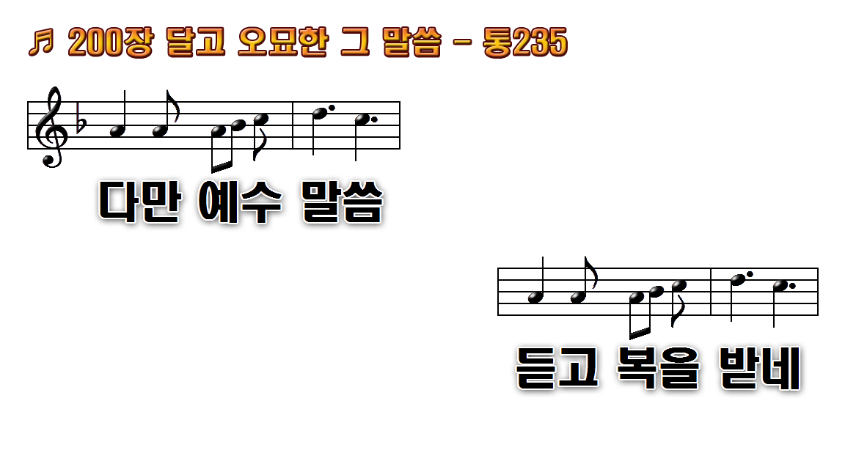

Slide 27
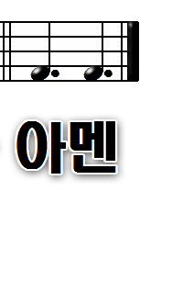

Slide 28

김운수 장로

Slide 29


Slide 30
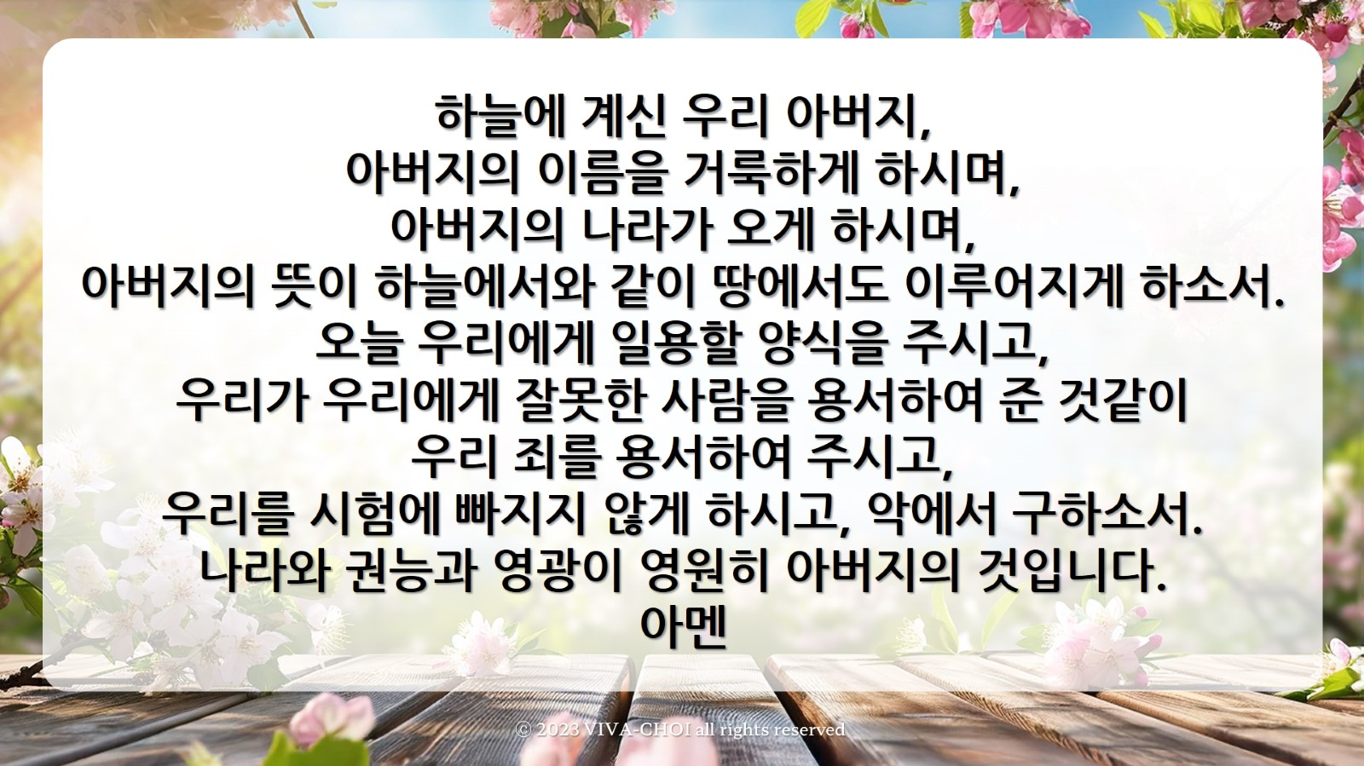

Slide 31

요한복음 1장 29절~34절
(신143쪽)

Slide 32
요한복음 1장 29절~34절
29.이튿날 요한이 예수께서 자기에게 나아오심을 보고
이르되 보라 세상 죄를 지고 가는 하나님의 어린 양이로다
30.내가 전에 말하기를 내 뒤에 오는 사람이 있는데
나보다 앞선 것은 그가 나보다 먼저 계심이라 한 것이
이 사람을 가리킴이라
31.나도 그를 알지 못하였으나 내가 와서 물로 세례를
베푸는 것은 그를 이스라엘에 나타내려 함이라 하니라

Slide 33
요한복음 1장 29절~34절
32.요한이 또 증언하여 이르되 내가 보매 성령이 비둘기 같이 하늘로부터 내려와서 그의 위에 머물렀더라
33.나도 그를 알지 못하였으나 나를 보내어 물로 세례를
베풀라 하신 그이가 나에게 말씀하시되 성령이 내려서
누구 위에든지 머무는 것을 보거든 그가 곧 성령으로 세례를 베푸는 이인 줄 알라 하셨기에
34.내가 보고 그가 하나님의 아들이심을 증언하였노라 하니라

Slide 34

나는 길 잃은 나그네였네
울림 중창단

Slide 35

기도와 희생과 헌신의 제물(Ⅰ)
요한복음 1장 29절~34절
오구식 목사

Slide 36


Slide 37
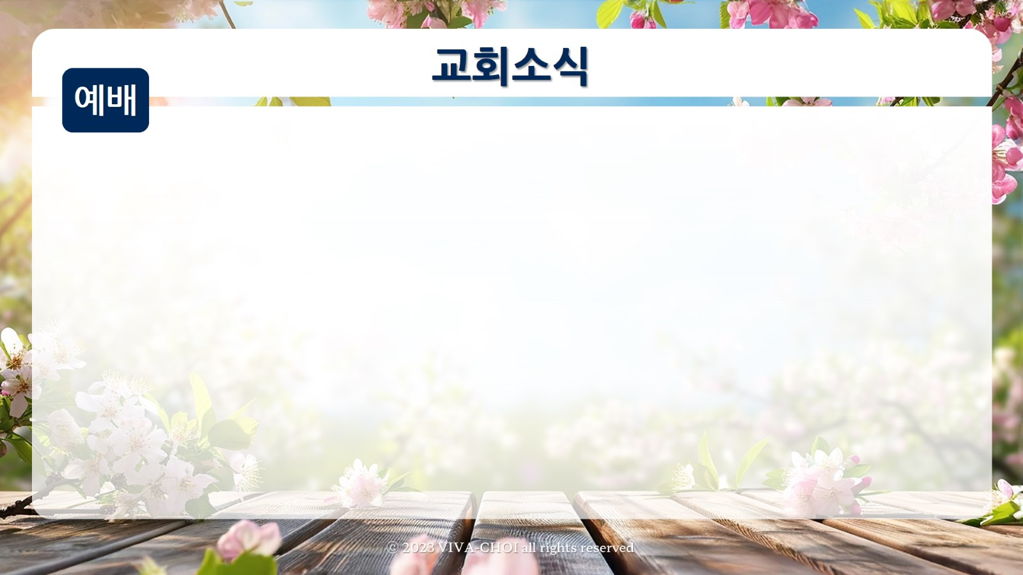
1. 공예배 및 주일새벽예배 : 예배의 성공은 인생의 성공입니다.
2. 오후예배 : 형제주일로 선교회화 함께 합니다.
3. 병원정기예배 : 오후3시,
< 메트로요양병원 봉사 : 5여전도회, 동마산병원 : 자율 >

Slide 38

1. 전도대 : 매주 수요일 오전10시30분
2. 구국기도회 :
6월 한달 금요기도회는 권사회 주최 구국기도회입니다.
많은 관심과 참여 바랍니다..

Slide 39

담임목사님과 오찬(?) : 이영근장로, 이재춘장로
2. 튀르키예성지순례 : 은혜 가운데 잘 다녀왔습니다. (커피 대접)

Slide 40

1. 담임목사님 허락없이 외부 성경공부, 기타 집회 참석을 금하며
유튜브도 조심.
2. 결혼감사예배(피로연) : 김하은(김규성목사/고은애사모 장녀)
6/13(토) 오후 12시
뷔페파크 9층 (교회출발 오전 11시30분)

Slide 41
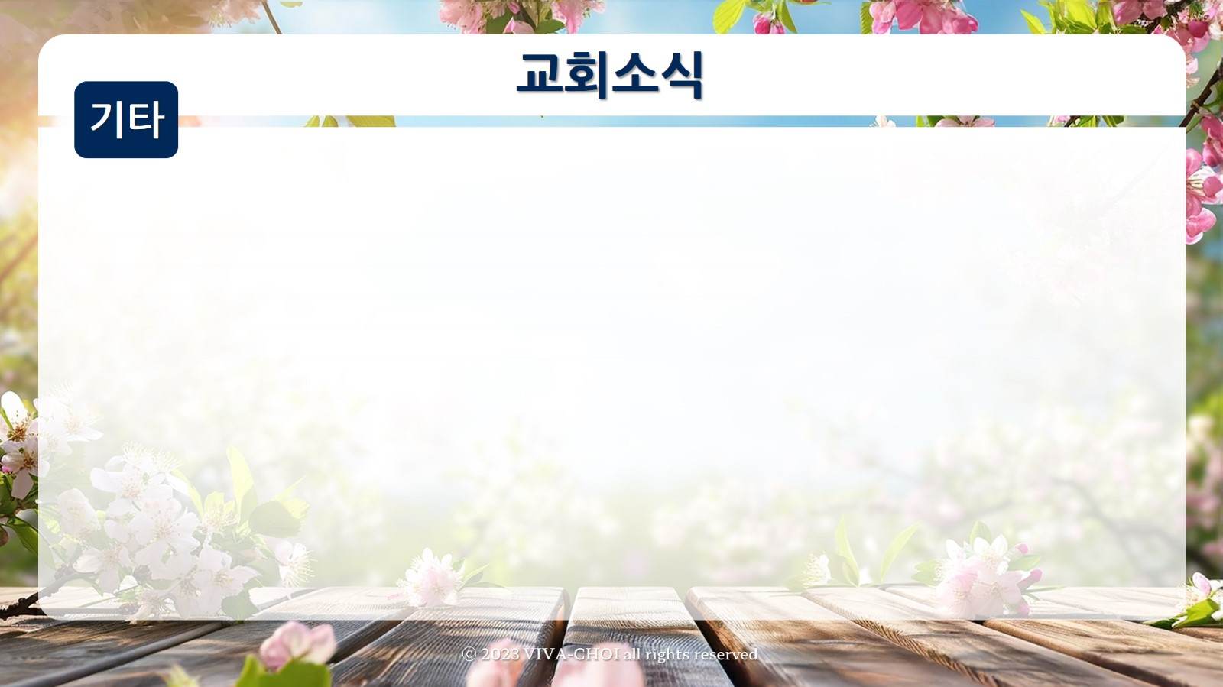
1. 절대금지:교회 내에서 불법다단계/상거래/금전거래,보증등과
이단/그리고 부정어와 남의 말
2. 가정 및 사업장 심방은 신청하는 순서대로 합니다.
3. 보리수가 익어갑니다. (필요하신 분 - 최방열 장로 문의)

Slide 42

찬송가250장 ♪ 구주의 십자가 보혈로

Slide 43
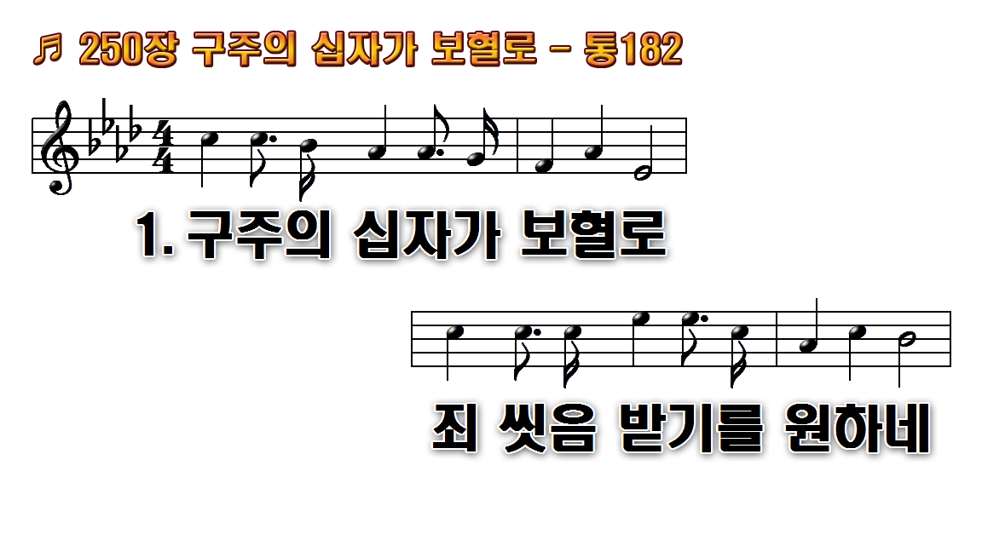

Slide 44
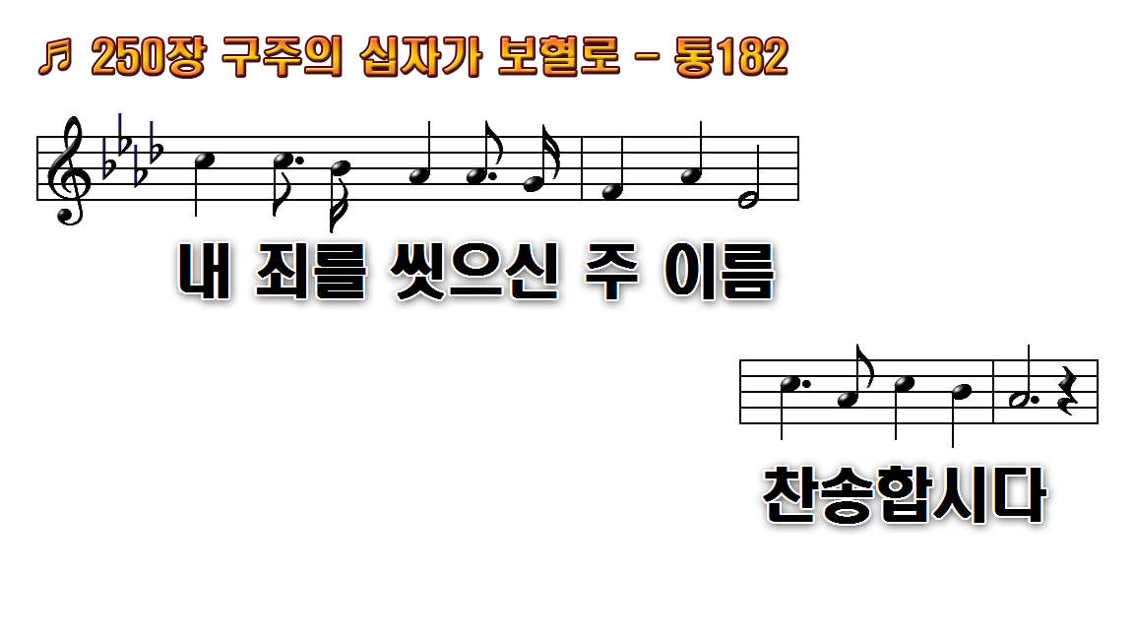

Slide 45
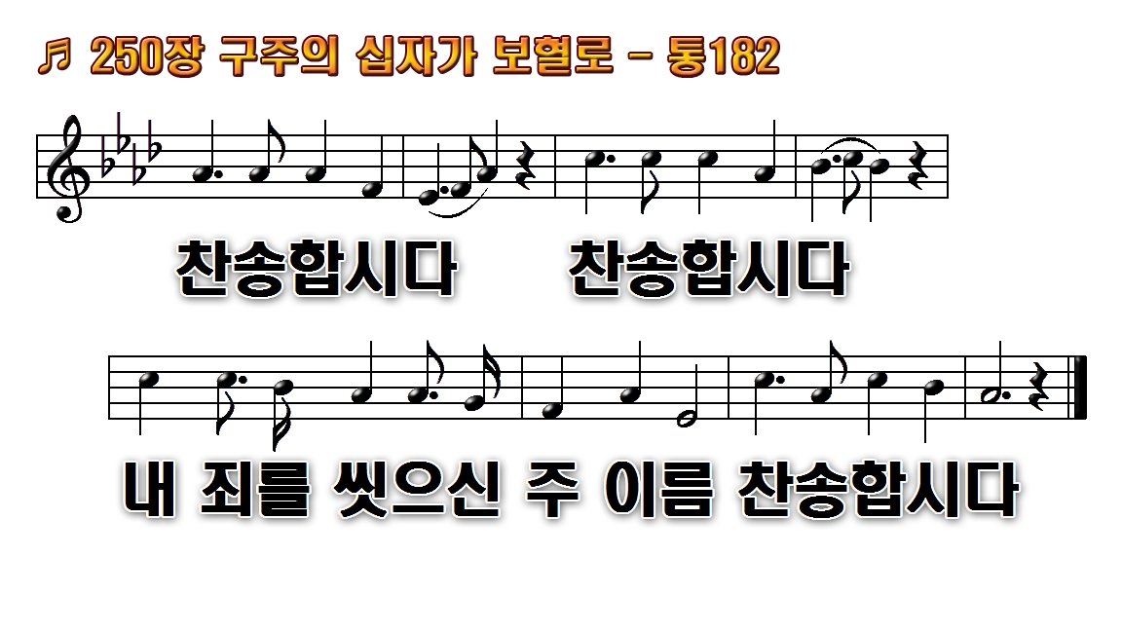

Slide 46
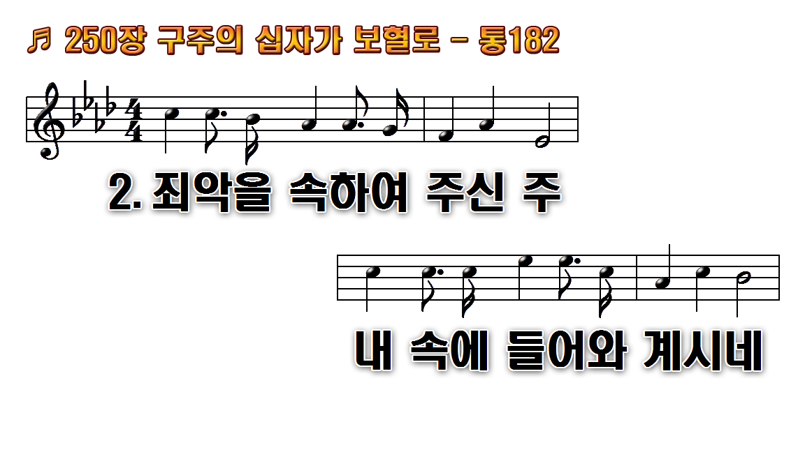

Slide 47
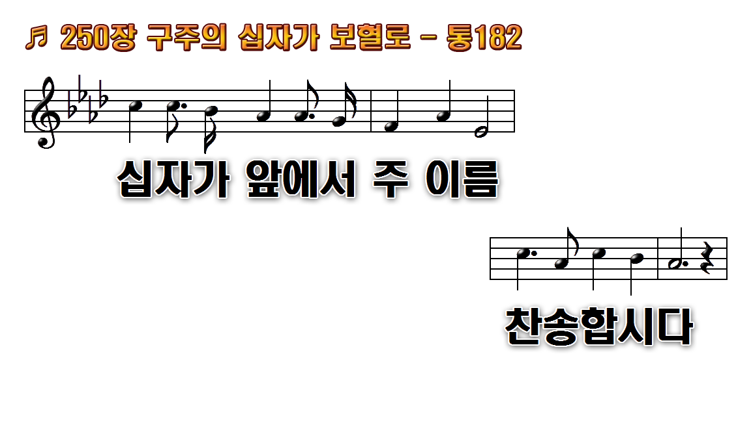

Slide 49
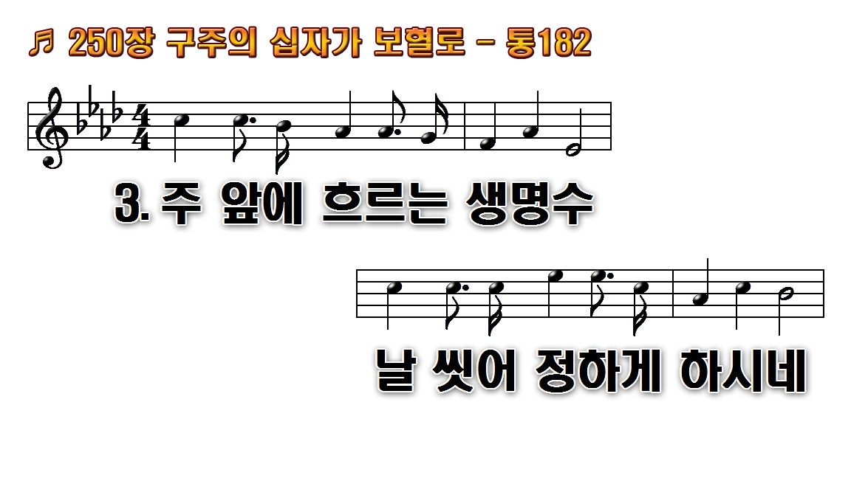

Slide 50
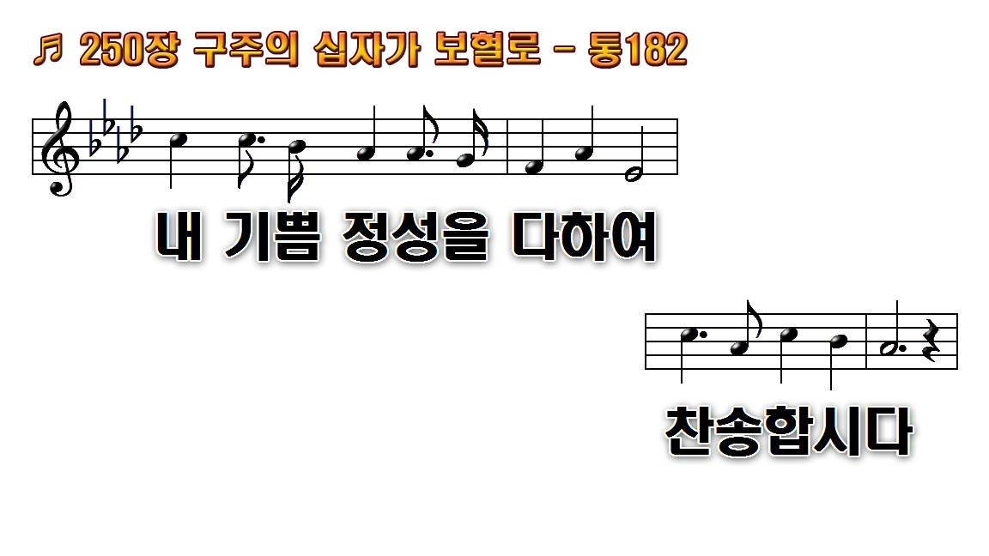

Slide 52
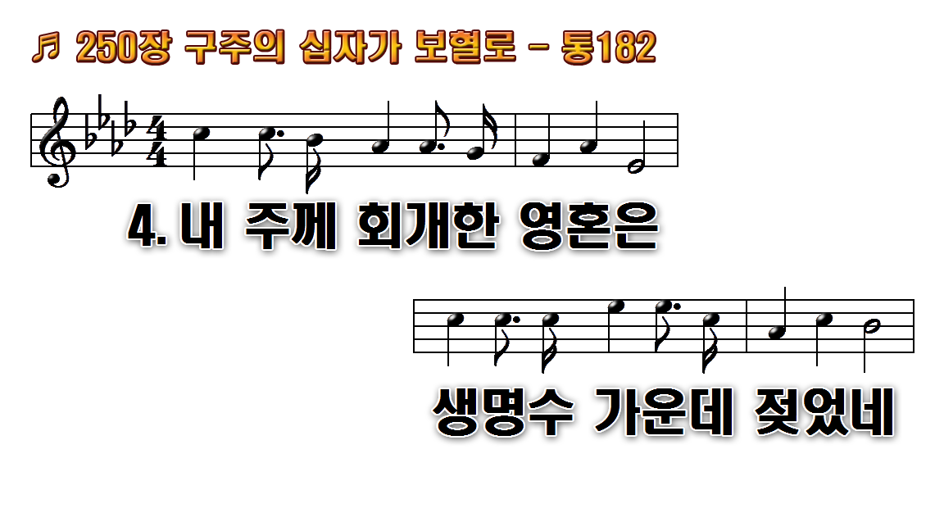

Slide 53


Slide 55


Slide 56
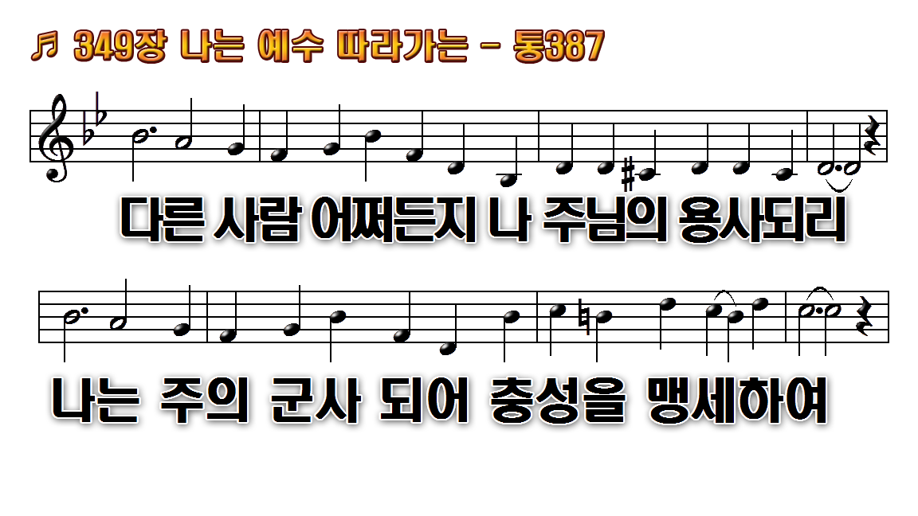

Slide 57
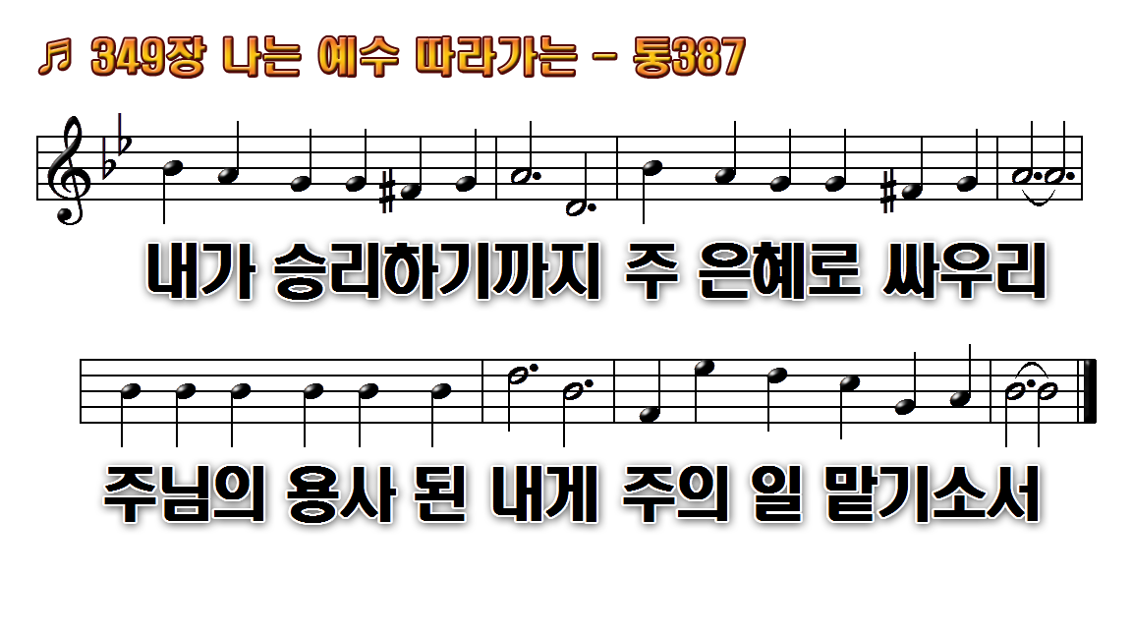

Slide 58
축도
오구식 목사

Slide 59

  김미정(생일)

Slide 60
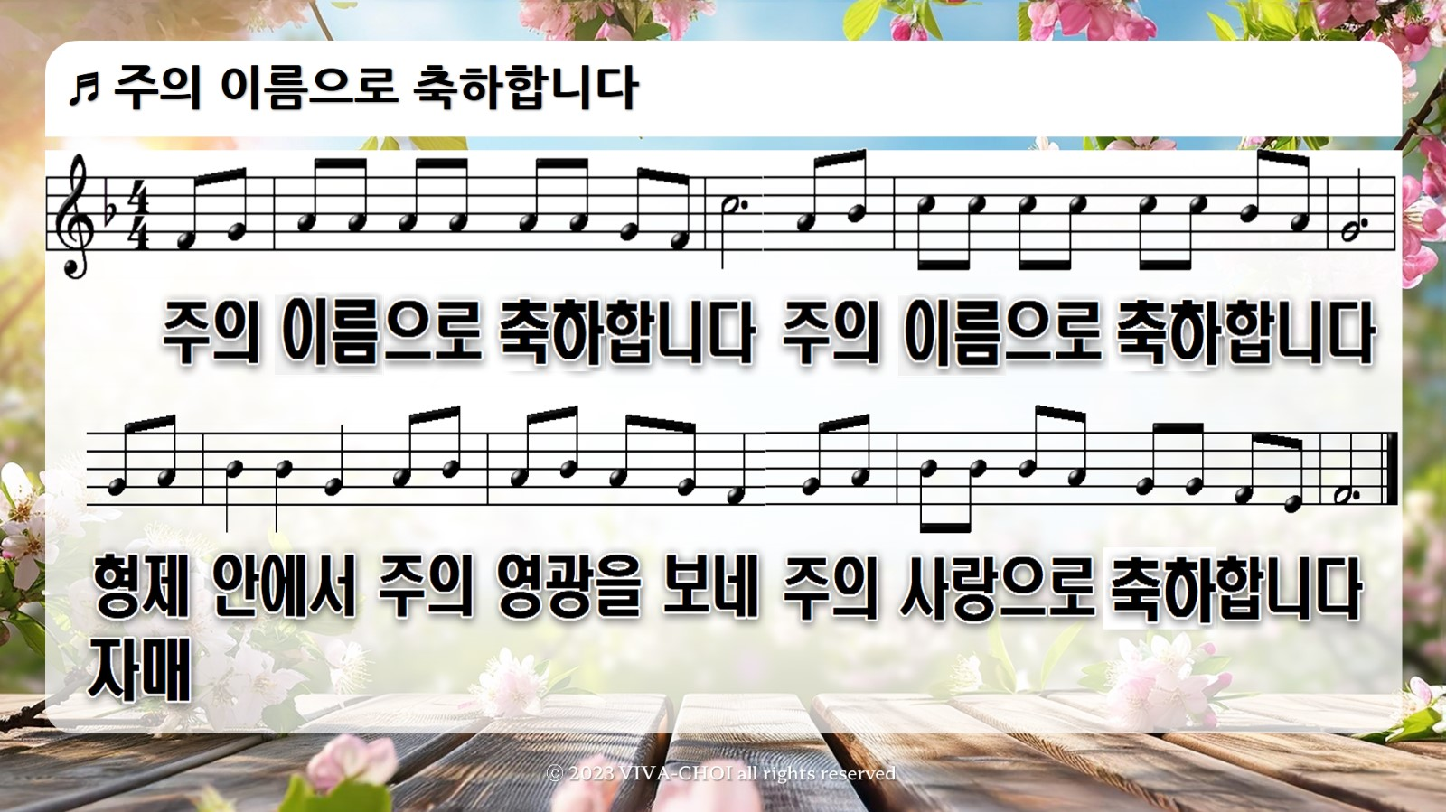

Slide 61


Slide 62
